Slide 1
変位
変位とは位置の変化、つまりどれほど移動したかを表す言葉です。
また変位はベクトルで表されます。
変位

Slide 2
変位
例えばキャラクターが50m地点にいるとしましょう。
そのキャラクターが70m地点に移動したとします。
50m地点
70m地点
このキャラクターはどれだけ移動したでしょうか？

Slide 3
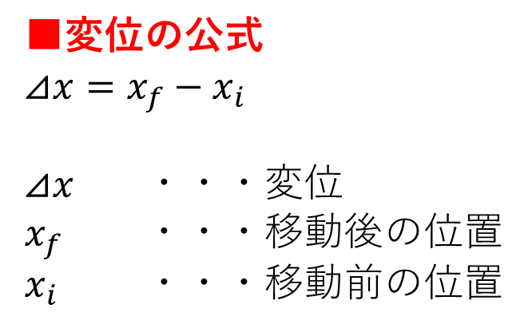
変位
これは引き算をすれば移動距離が求められます。
このことから、変位は移動後の座標から移動前の座標を引き算すると
求められることが分かります。
20m
■変位の公式
$⊿x=x_{f}−x_{i}$
$⊿x$ ・・・変位
$x_{f}$ ・・・移動後の位置
$x_{i}$ ・・・移動前の位置
50m地点
70m地点

Slide 4
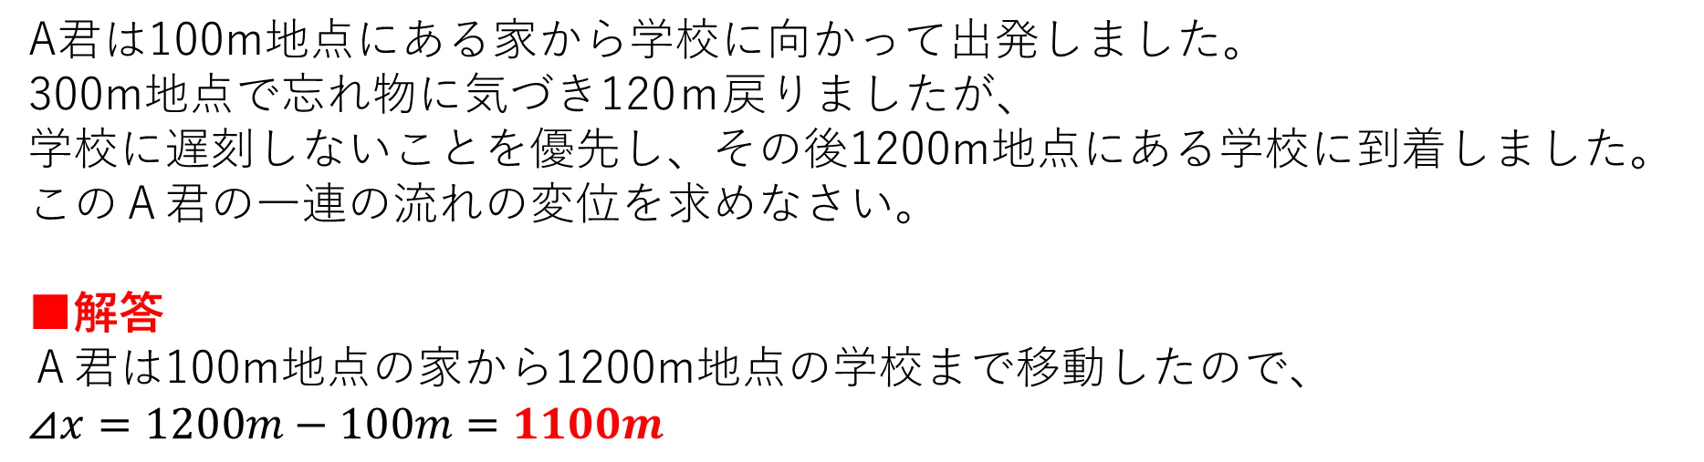
変位 例題
A君は100m地点にある家から学校に向かって出発しました。
300m地点で忘れ物に気づき120ｍ戻りましたが、
学校に遅刻しないことを優先し、その後1200m地点にある学校に到着しました。
このＡ君の一連の流れの変位を求めなさい。
■解答
Ａ君は100m地点の家から1200m地点の学校まで移動したので、
$⊿x=1200m−100m=1100m$

Slide 5
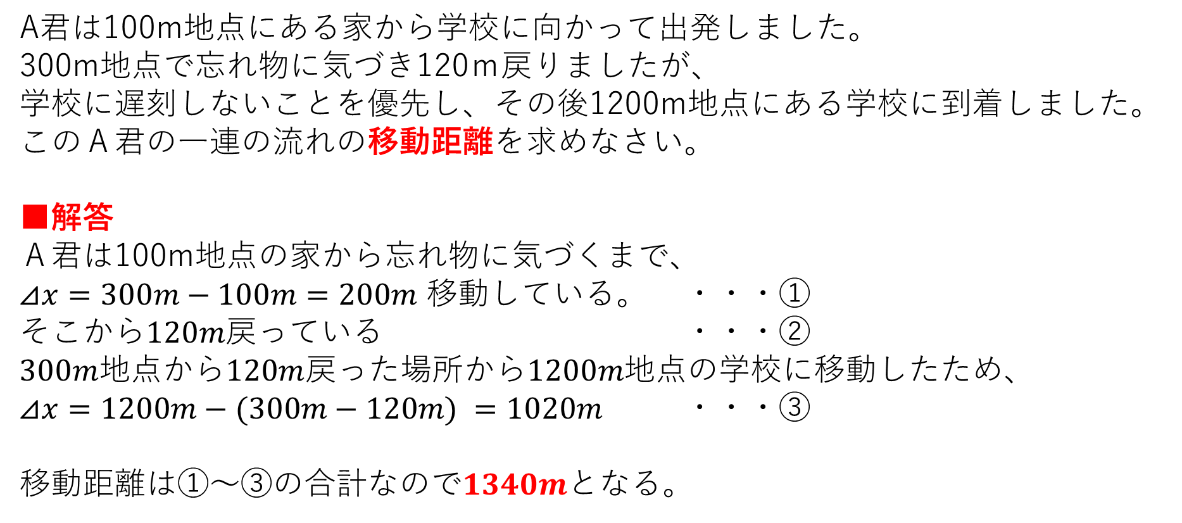
変位 例題 距離と変位の違い
A君は100m地点にある家から学校に向かって出発しました。
300m地点で忘れ物に気づき120ｍ戻りましたが、
学校に遅刻しないことを優先し、その後1200m地点にある学校に到着しました。
このＡ君の一連の流れの移動距離を求めなさい。
■解答
Ａ君は100m地点の家から忘れ物に気づくまで、
$⊿x=300m−100m=200m$ 移動している。 ・・・①
そこから$120m$戻っている ・・・②
$300m$地点から$120m$戻った場所から$1200m$地点の学校に移動したため、
$⊿x=1200m−(300m−120m) =1020m$ ・・・③
移動距離は①～③の合計なので$1340m$となる。

Slide 6
変位 練習
以下の場面でのA君の変位を求めなさい
① A君は5m地点から65m地点まで走って移動した。
② A君は勘違いして65m地点から5m地点まで移動してしまった。

